Slide 1



Portfolio
김선재
1/37

Slide 2
PORTFOLIO-김선재
목차
1. Managers
- Asset
- World
- UI
- BGM
- SFX
- FX
- GameData
- UserData
- LocalData
- Localiztion
- Network
2. GameCharacter
- Action
- Anim
- Brain
- Stat
3. SpawnSystem
- In Editor
4. Material
- UV 회전/이동, Color Bounce
- Vertex Bounce
- Texture Blur
- Water
- Dessolve ( Burn )
- Silhouette
- Outline
- Cartoon
2/37

Slide 3
PORTFOLIO-김선재 / Managers (1/9)
Asset Manager
1. Managers
- Asset
- World
- UI
- BGM
- SFX
- FX
- GameData
- UserData
- LocalData
- Localiztion
- Network
2. GameCharacter
3. SpawnSystem
4. Material
위치
- UE4_Framework - Client/Source/Client/Framework/Managers/AssetManager
제작 의도
- 다양한 Load Function을 Encapsulation
- UAssetManager::GetStreamableManager().RequestAsyncLoad의 불편한 과정 최소화
- 추후 ChunkDownloader 및 Mount 기능 염두 (미구현)
구현 내용
- AssetManager->LoadObj
▪ StaticLoadObject Lapping
- AssetManager->LoadBP
▪ StaticLoadClass Lapping
- AssetManager->LoadAsyncObj
▪ Reference Path -> FSoftObjectPath로 변경
▪ UAssetManager::GetStreamableManager 호출 후 void(T* obj) Callback 호출
GitHub Link
- ClientAssetManager.h
-ClientAssetManager.cpp
3/37

Slide 4
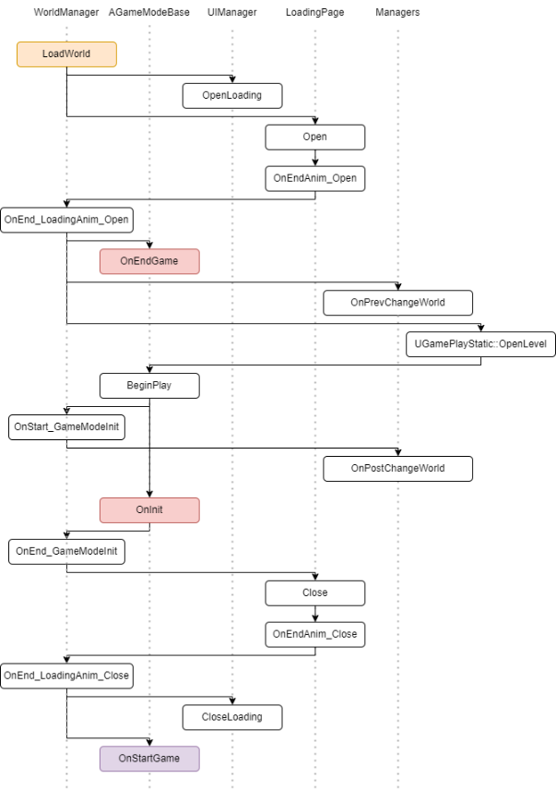
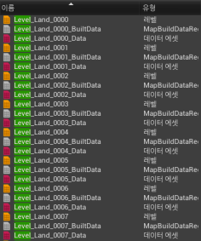
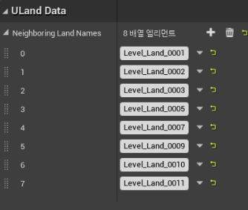
PORTFOLIO-김선재 / Managers (2/9)
World Manager
1. Managers
- Asset
- World
- UI
- BGM
- SFX
- FX
- GameData
- UserData
- LocalData
- Localiztion
- Network
2. GameCharacter
3. SpawnSystem
4. Material
위치
- UE4_Framework - Client/Source/Client/Framework/Managers/WorldManager
제작 의도
- World 이동, Seamless Level Load의 관리
구현 내용
- LoadWorld
▪ UIManager의 Loading Page를 요청하여
이동 과정을 앱 이용자로부터 은닉
▪ World 이동을 다른 Mgr에게 알림
- CheckAndLoadLand
▪ 현재 캐릭터가 딛고 있는 Land를 Laycast로 확인
▪ 인접 지형, 스폰 정보를 로드
- WorldManager->LoadLandAsync
▪ 지형 정보 Level을 비동기 로딩
▪ ULandData의 주변 지형 정보를 이용
- WorldManager->LoadSpawnAsync
▪ ASpawnSystem을 소유한 Level을 비동기 로딩
GitHub Link
- WorldManager.h
- WorldManager.cpp
- ULandData.h
4/37

Slide 5
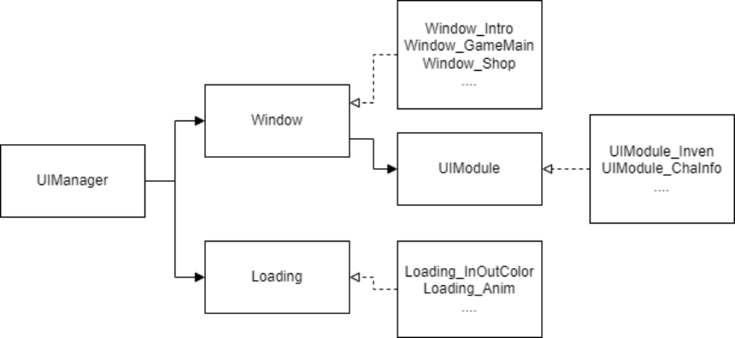
PORTFOLIO-김선재 / Managers (3/9)
UI Manager
1. Managers
- Asset
- World
- UI
- BGM
- SFX
- FX
- GameData
- UserData
- LocalData
- Localiztion
- Network
2. GameCharacter
3. SpawnSystem
4. Material
위치
- UE4_Framework - Client/Source/Client/Framework/Managers/UIManager
제작 의도
- UMG이용, Page Stack, zOrder 자동정렬
- Event Call 제공 ( OnOpened, OnClosed, OnLastStack 등)
- 각 페이지에서 개별적인 Hot Key 세팅
- UI Contents 제작자가 Contents 제작에만 Cost 투입
- 다양한 LoadingPage 제공, WorldMgr에서 호출
구현 내용
- UIManager
▪ WindowBase Open/Close/Stacking/ 및 LoadingWidget 관리
- ImmortalWidget
▪ World 변경 시 Destory방지, Widget Anim 이름으로 Caching
- WindowBase
▪ UIMgr가 Stack 관리, Contents 단위 Page. 이를 상속받아 Page 구현
▪ ex ) Window_Shop, Window_Skill
- UIModuleBase
▪ Window의 부속품, Window 가 Stack 관리
▪ ex ) UIModule_Inventory, UIModule_CharacterInfo
- LoadingBase
▪ 다양한 Loading 제작. 이를 상속받아 LoadingPage 구현
GitHub Link
- UIManager.h
- UIManager_Window.cpp
- UIManager_Module.cpp
- UIManager_Loading.cpp
- UIManager_Popup.cpp
- UIBase
5/37

Slide 6
PORTFOLIO-김선재 / Managers (4/9)
BGM Manager
1. Managers
- Asset
- World
- UI
- BGM
- SFX
- FX
- GameData
- UserData
- LocalData
- Localiztion
- Network
2. GameCharacter
3. SpawnSystem
4. Material
위치
- UE4_Framework - Client/Source/Client/Framework/Managers/BGMManager
제작 의도
- 게임 이용자가 설정한 BGM 설정 (Mute, Volume) 반영
- BGM Fade In/Out
- 추후 다양한 효과 ( Layered BGM, 같은 BGM 다른 테마 BGM ElapsedTime 반영 등)을 위해 분리
구현 내용
- UAudioModule x 2 인스턴싱 후 사용
- BGM 변경시 In Time, Out Time 설정
- LocalDataManager에서 저장된 게임 이용자 설정 (Mute, Volume) 반영
GitHub Link
- BGMManager.h
- BGMManager.cpp
6/37

Slide 7
PORTFOLIO-김선재 / Managers (5/9)
SFX Manager
1. Managers
- Asset
- World
- UI
- BGM
- SFX
- FX
- GameData
- UserData
- LocalData
- Localiztion
- Network
2. GameCharacter
3. SpawnSystem
4. Material
위치
- UE4_Framework - Client/Source/Client/Framework/Managers/SFXManager
제작 의도
- 게임 이용자가 설정한 SFX 설정 (Mute, Volume) 반영
- Follow Pawn, Character
- 효과음 동시 출력 갯수 제한
- 게임 모드 변경 시 자동 회수
- 추후 게임 구현 내용에 따라, PlaybackRate 등 출력 조정 기능 추가 용이 (미구현)
구현 내용
- SFXActor
▪ SFX Mgr가 Pooling 및 관리
▪ Follow Pawn, Character
▪ 시간 역장 등 게임내용에 따라 소리 효과 조절 (미구현) 을 위해 Actor로 구현
▪ LocalDataManager에서 저장된 게임 이용자 설정 (Mute, Volume) 반영
▪ Loop일 경우 Stop 직접 호출 필요
GitHub Link
- SFXManager.h
- SFXManager.cpp - SFXActor.h
- SFXActor.cpp
7/37

Slide 8
PORTFOLIO-김선재 / Managers (6/9)
FX Manager
1. Managers
- Asset
- World
- UI
- BGM
- SFX
- FX
- GameData
- UserData
- LocalData
- Localiztion
- Network
2. GameCharacter
3. SpawnSystem
4. Material
위치
- UE4_Framework - Client/Source/Client/Framework/Managers/FXManager
제작 의도
- Follow Pawn, Character
- 게임 모드 변경 시 자동 회수
- 월드 변경 시 의도적인 삭제가 없다면 복구
- 추후 게임 구현 내용에 따라, PlaybackRate 등 출력 조정 기능 추가 용이 (미구현)
구현 내용
- FXActor
▪ SFX Mgr가 Pooling 및 관리
▪ Follow Pawn, Character
▪ 시간 역장 등 게임내용에 따라 소리 효과 조절 (미구현) 을 위해 Actor로 구현
▪ Loop일 경우 Stop 직접 호출 필요
▪ Art Part에서 파티클, 나이아가라를 고려하지 않고 BluePrint에 추가
- TextFXActor
▪ Text ( Damage, Critical, Block 등) 효과
- GhostComponent
▪ FXActor용 Component
▪ UPoseableMeshComponent, UStaticMeshComponent 가리지 않음
GitHub Link
- FXManager.h
- FXManager.cpp
- FXActor.h
- FXActor.cpp
- TextFXActor.h
- TextFXActor.cpp
- GhostComponent.h
- GhostComponent.cpp
8/37

Slide 9
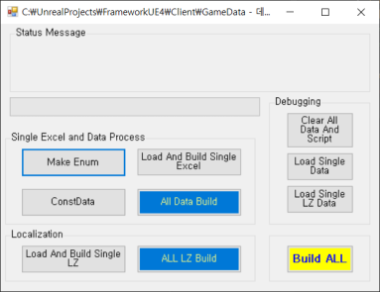
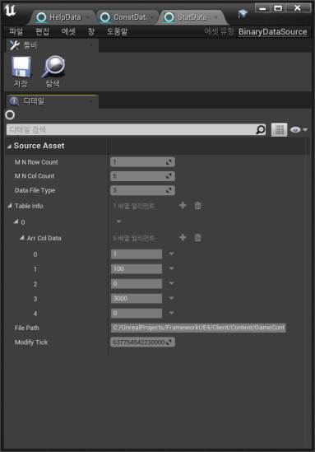
PORTFOLIO-김선재 / Managers (7/9)
Game Data Manager
1. Managers
- Asset
- World
- UI
- BGM
- SFX
- FX
- GameData
- UserData
- LocalData
- Localiztion
- Network
2. GameCharacter
3. SpawnSystem
4. Material
위치
- UE4_Framework - Client/Source/Client/Framework/Managers/DataFileManager
- UE4_Framework - DataLoadEditor
- UE4_Framework - DataLoadLib
- UE4_Framework - Client/GameData/DataTool.exe
제작 의도
- Excel -> Bytes -> Runtime Class
- 암호화/복호화
- Data Scripter의 손쉬운 Data 변경
구현 내용
- WindowForm을 사용하여 제작한 Data Build Tool
▪ Game Data 및 Class Generate
▪ Enum Generate
▪ Localization Data Generate
- Build Tool로 Generate된 Class Viewer
- 변경 시 자동 Reimport
GitHub Link
- DataFileManager.h
- DataFileManager.cpp
- DataLoadEditor
- DataLoadLib
9/37

Slide 10
PORTFOLIO-김선재 / Managers (8/9)
User Data Manager
1. Managers
- Asset
- World
- UI
- BGM
- SFX
- FX
- GameData
- UserData
- LocalData
- Localiztion
- Network
2. GameCharacter
3. SpawnSystem
4. Material
위치
- UE4_Framework - Client/Source/Client/Framework/Managers/UserDataManager
제작 의도
- Runtime에서 변경 되는 UserData Container
- 게임을 제작하며 추가를 용이하게 하기위해 분리
구현 내용
- 미구현, 게임 내용에 따라 상이하여 Form 이외에 작성하지 않음
▪ UserAccountData, UserCharacterData 로만 분리해 둠
▪ UserCharacterData 내에 UI Test 용 ItemInfo TMap만을 소유
Local Data Manager
위치
- UE4_Framework - Client/Source/Client/Framework/Managers/LocalDataManager
제작 의도
- Device에 저장하는 Data 관리 (일반적으로 Settings, NonNetworkGame에서 게임 진행 정보 저장)
구현 내용
- UGameplayStatics::LoadGameFromSlot를 이용하여 USaveGame_Settings : public USaveGame를 저장
GitHub Link
- UserDataManager.h
- UserDataManager.cpp
- LocalDataManager.h
- LocalDataManager.cpp
10/37

Slide 11
PORTFOLIO-김선재 / Managers (9/9)
Localization Manager
1. Managers
- Asset
- World
- UI
- BGM
- SFX
- FX
- GameData
- UserData
- LocalData
- Localiztion
- Network
2. GameCharacter
3. SpawnSystem
4. Material
위치
- UE4_Framework - Client/Source/Client/Framework/Managers/LocalizationManager
제작 의도
- Global One Build 등 게임 언어 변경
구현 내용
- GameDataManager에서 불러온 데이터를 이용
Get(KEY) Method 또는 operateor [KEY] 로 현재 설정된 언어에 맞는 Text를 가져온다.
Network Manager
위치
- UE4_Framework - Client/Source/Client/Framework/Managers/NetworkManager
제작 의도
- UE4 Network Module / UE4 Thread 숙달
- Chatting, Game, 기타 세션을 한 Manager에서 관리
구현 내용
- TCP/IP Packet Request, Receive 테스트 완료
GitHub Link
- LocalizationManager.h
- LocalizationManager.cpp
- NetworkManager.h
- NetworkManager.cpp
11/37

Slide 12
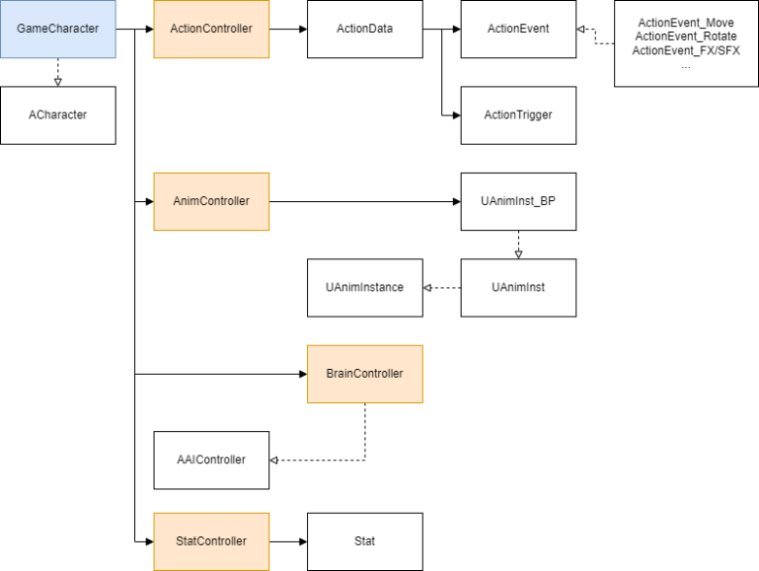
PORTFOLIO-김선재 / Game Character (1/10)
Game Character
1. Managers
2. GameCharacter
- Action
▪ Action Data
▪ Action Editor
▪ Action Ctrl
- Anim
- Brain
- Stat
3. SpawnSystem
4. Material
위치
- UE4_Framework - Client/Source/Client/Framework/GameCharacter
제작 의도
- Action 단위의 행동 편집
- PC, NPC 통합하여 'Possession(빙의)'에 관계없이 Runtime에서 PlayableCharacter 변경
구현 내용
- Action Ctrl
- Anim Ctrl
- Brain Ctrl (AI)
- Stat Ctrl
GitHub Link
- GameCharacter.h
- GameCharacter.cpp
- GameCharacter_Init.cpp
- GameCharacter_Order.cpp
- GameCharacter_Team.cpp
- GameCharacter_Define.h
- GameCharacter_Define.cpp
12/37

Slide 13
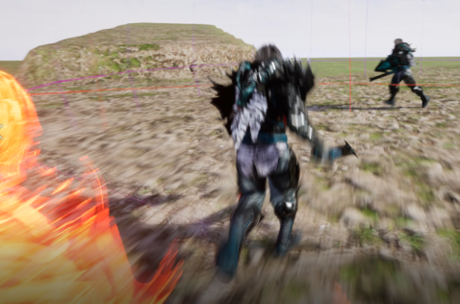
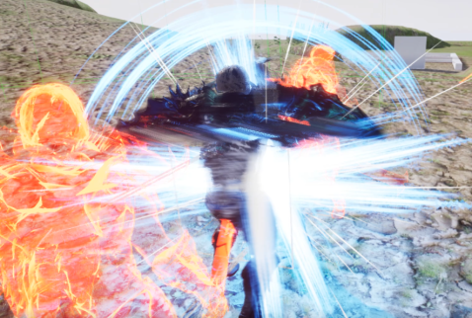
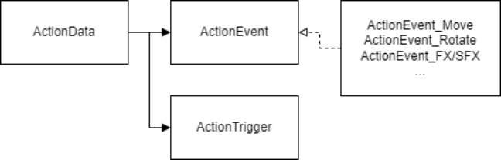
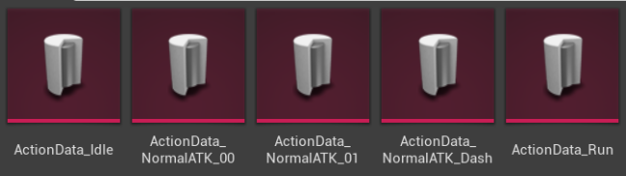
PORTFOLIO-김선재 / Game Character (2/10)
Action Data
1. Managers
2. GameCharacter
- Action
▪ Action Data
▪ Action Editor
▪ Action Ctrl
- Anim
- Brain
- Stat
3. SpawnSystem
4. Material
ActionData_NormalATK_Dash
위치
- UE4_Framework - Client/Source/Client/Framework/GameCharacter/ActionControl
제작 의도
- 관념적인 하나의 Action을 데이터로 엮음
- 기획 파트, Art 파트가 하나의 Editor로 제어
- 기획에 따른 손쉬운 Event 추가 (캐릭터 잡기, 끌고오기 등)
구현 내용
- ActionEvent 소유
▪ ActionEventBase를 상속받은 각종 Event
▪ Move, Rotate, FX, SFX, Hit 등
- ActionTrigger 소유
▪ 다음 Action 재생 정보
▪ Time, Axis/Key, Area 등의 정보로 다음 Action을 재생
ActionData_NormalATK_01
ActionData_NormalATK_02
GitHub Link
- ActionData.h
- ActionData.cpp
- ActionRuntime.h
- ActionRuntime.cpp
- ActionEventDataBase.h
- ActionEventDataBase.cpp
- ActionEventRuntimeBase.hc
- ActionTriggerData.h
- ActionTriggerData.cpp
- ActionTriggerRuntime.h
- ActionTriggerRuntime.cpp
13/37

Slide 14
PORTFOLIO-김선재 / Game Character (3/10)
Action Editor
1. Managers
2. GameCharacter
- Action
▪ Action Data
▪ Action Editor
▪ Action Ctrl
- Anim
- Brain
- Stat
3. SpawnSystem
4. Material
위치
- UE4_Framework - Client/Source/GameCharacterEditer
- Editor 상단 -> GameCharacter 메뉴 -> Action
제작 의도
- 한 화면에서 GameCharacter 행동 편집
- AnimNotify 제어로 인한 기획<->Art 간의 Data PingPong 최소화
구현 내용
- ActionEvent Editor ( Image로 대체, page 15 )
- ActionTrigger Editor ( Image로 대체, page 16)
GitHub Link
- TabToolAction_GameCharacter.h
- TabToolAction_GameCharacter.cpp
- Widget_ActionList.h
- Widget_ActionList.cpp
- Widget_ActionData.h
- Widget_ActionData.cpp
14/37

Slide 15
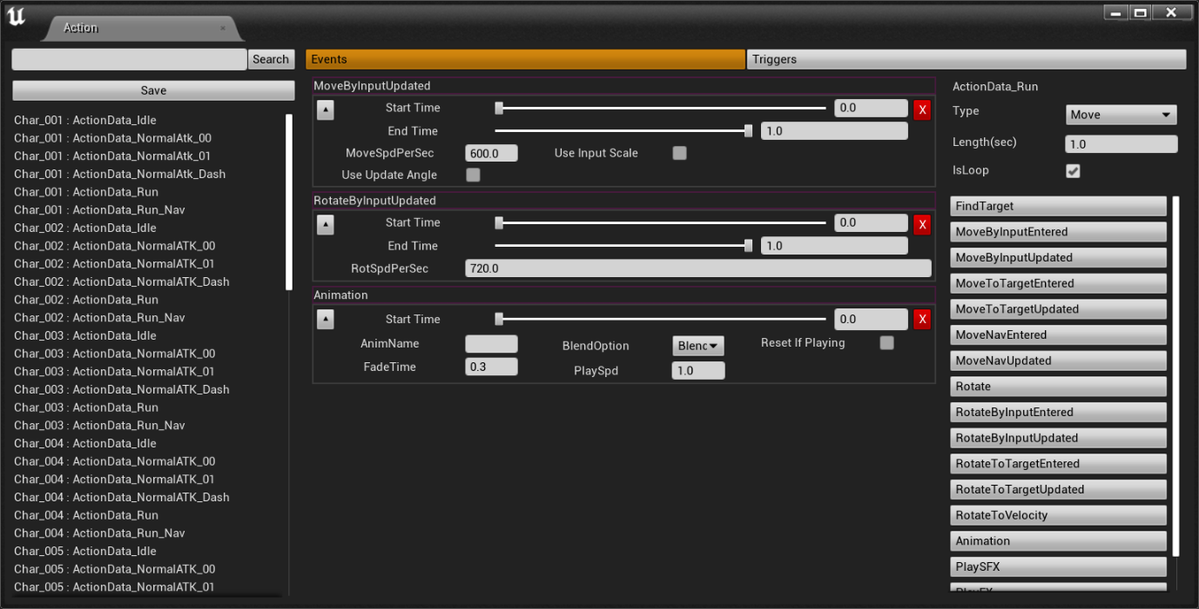
PORTFOLIO-김선재 / Game Character (4/10)
Action Editor (Event)
1. Managers
2. GameCharacter
- Action
▪ Action Data
▪ Action Editor
▪ Action Ctrl
- Anim
- Brain
- Stat
3. SpawnSystem
4. Material
GitHub Link
- TabToolAction_GameCharacter.h
- TabToolAction_GameCharacter.cpp
- Widget_ActionList.h
- Widget_ActionList.cpp
- Widget_ActionData.h
- Widget_ActionData.cpp
15/37

Slide 16
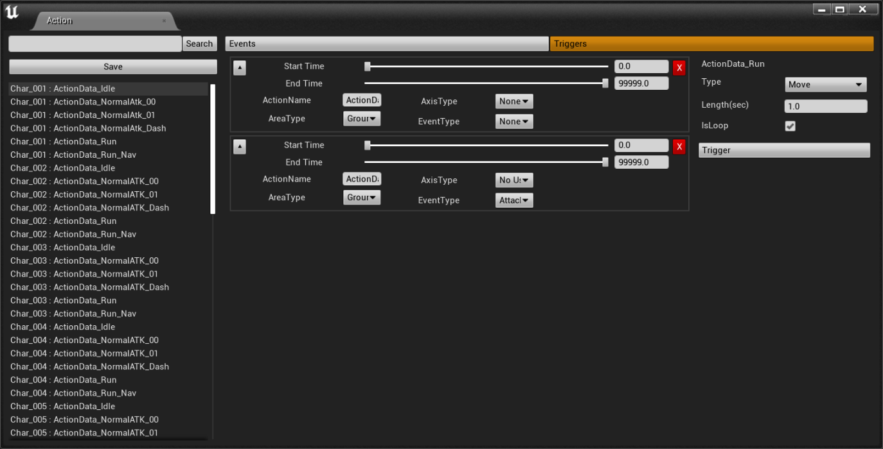
PORTFOLIO-김선재 / Game Character (5/10)
Action Editor (Trigger)
1. Managers
2. GameCharacter
- Action
▪ Action Data
▪ Action Editor
▪ Action Ctrl
- Anim
- Brain
- Stat
3. SpawnSystem
4. Material
GitHub Link
- TabToolAction_GameCharacter.h
- TabToolAction_GameCharacter.cpp
- Widget_ActionList.h
- Widget_ActionList.cpp
- Widget_ActionData.h
- Widget_ActionData.cpp
16/37

Slide 17
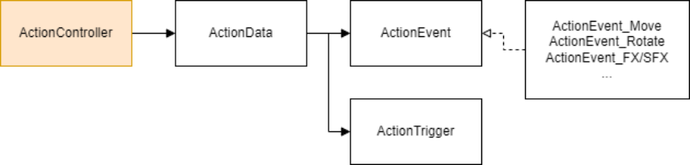
PORTFOLIO-김선재 / Game Character (6/10)
Action Controller
1. Managers
2. GameCharacter
- Action
▪ Action Data
▪ Action Editor
▪ Action Ctrl
- Anim
- Brain
- Stat
3. SpawnSystem
4. Material
위치
- UE4_Framework - Client/Source/Client/Framework/GameCharacter/ActionControl
제작 의도
- Action Data를 이용하여 Action 재생
구현 내용
- ActionController->PlayAction
- Action Data를 기반으로 Action Runtime Class를 생성, 업데이트
- Action Event를 기반으로 Event Runtime Class를 생성, 업데이트
- Trigger (None) 타입 체크
- Brain AI가 계획하지 않은 Action 재생시, AI 초기화 (Hit Reaction 등의 강제 Action)
GitHub Link
- ActionController.h
- ActionController.cpp
17/37

Slide 18
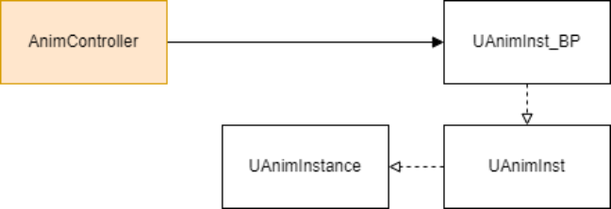
PORTFOLIO-김선재 / Game Character (7/10)
Anim Controller
1. Managers
2. GameCharacter
- Action
▪ Action Data
▪ Action Editor
▪ Action Ctrl
- Anim
- Brain
- Stat
3. SpawnSystem
4. Material
위치
- UE4_Framework - Client/Source/Client/Framework/GameCharacter/AnimControl
제작 의도
- Anim Montage 재생 및 AnimSpace Blending
- ActionEvent_Anim에서 컨트롤 용이
▪ Blend Option 하나로 Layer Blending Control
구현 내용
- UAnimInst
▪ Blend Option ( Image로 대체, page 20 )
▪ UAnimInstance를 상속 이후 각 GameCharacter 별 AnimBlueprint로 상속됨
- UAnimInst 관리
GitHub Link
- AnimController.h
- AnimController.cpp
- AnimInst.h
- AnimInst.cpp
18/37

Slide 19
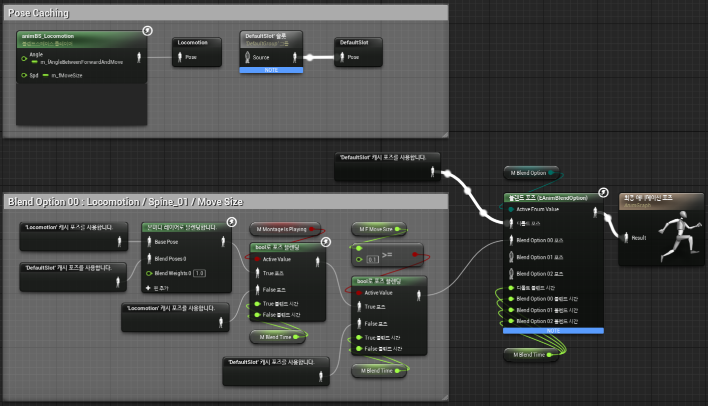
PORTFOLIO-김선재 / Game Character (8/10)
Anim Controller (Anim Blueprint)
1. Managers
2. GameCharacter
- Action
▪ Action Data
▪ Action Editor
▪ Action Ctrl
- Anim
- Brain
- Stat
3. SpawnSystem
4. Material
GitHub Link
- AnimController.h
- AnimController.cpp
- AnimInst.h
- AnimInst.cpp
19/37

Slide 20
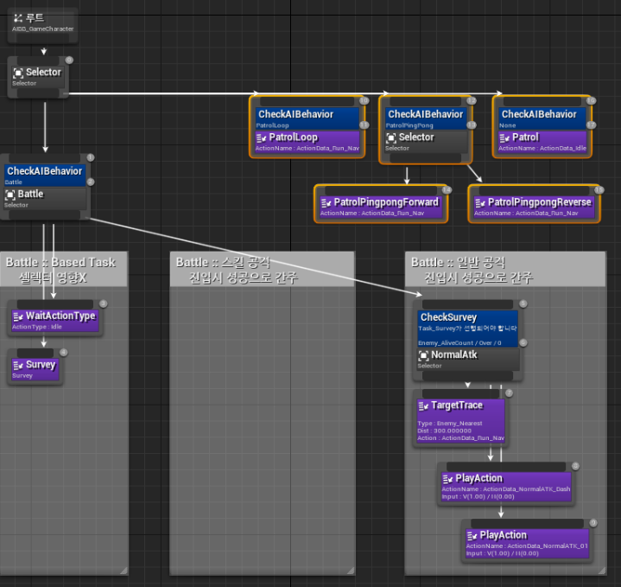
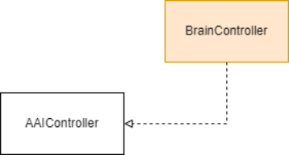
PORTFOLIO-김선재 / Game Character (9/10)
Brain Controller
1. Managers
2. GameCharacter
- Action
▪ Action Data
▪ Action Editor
▪ Action Ctrl
- Anim
- Brain
- Stat
3. SpawnSystem
4. Material
위치
- UE4_Framework - Client/Source/Client/Framework/GameCharacter/BrainControl
제작 의도
- PlayerController에서 전달받은 UserInput 정보를 저장. 각 ActionEvnet에서 사용
- BehaviorTree로 AI 처리
- AI 편집 시 편집자가 Combo 단위 편집에 집중
구현 내용
- Input
▪ PlayerController에서 받은 Input을 방향과 Scale로 변경 후 Caching
▪ BehaviorTree에서 받은 Input을 방향과 Scale로 변경 후 Caching
▪ 해당 정보는 다른 컨트롤러에서 사용
- Menual
▪ Axis와 Key를 전달받아 Trigger 체크, Action Play
- AI (BehaviorTree)
▪ 플레이 하고자 하는 Action의 Trigger 시간만 체크, Action Play
▪ EAIBehaviorTypes에 따라 행동 분기 (Patrol or Battle)
▪ Patrol 도중 적과 조우 시 Battle로 전환
▪ Battle 도중 적이 없을 시 Patrol로 전환
▪ Action을 Combo 단위로 묶어서 같은 Action도 조합에 따라 사용하도록 구현
▪ CheckSurvey로 주변에 상황에 대한 자세한 설정이 가능하도록 구현
GitHub Link
- BrainController.h
- BrainController.cpp
- BrainController_AI.cpp
- BrainController_Input.cpp
- BTDecorator
- BTTask
20/37

Slide 21
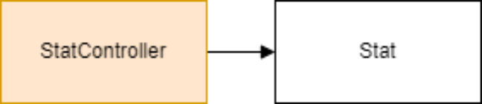
PORTFOLIO-김선재 / Game Character (10/10)
Stat Controller
1. Managers
2. GameCharacter
- Action
▪ Action Data
▪ Action Editor
▪ Action Ctrl
- Anim
- Brain
- Stat
3. SpawnSystem
4. Material
위치
- UE4_Framework - Client/Source/Client/Framework/GameCharacter/StatControl
제작 의도
- 기획 변경에 빠른 대응
- Equip, Buff, Debuff에서도 사용하여 오버헤드 최소화
구현 내용
- Stat 구조체를 배열로 저장
- Stat 종류가 추가되어도 코드 변경 최소화
- StatData -> Stat 배열 변경 기능 (Stat 종류 추가 시 대응 필요)
- HP, MP, ST 등 현재 값이 필요한 스텟 관리
- 기존 타게임 제작 시 사용하던 방법
GitHub Link
- StatController.h
- StatController.cpp
- Stat.h
- Stat.cpp
21/37

Slide 22
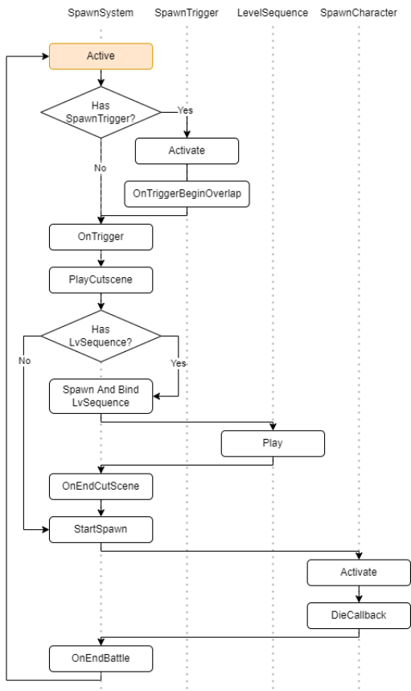
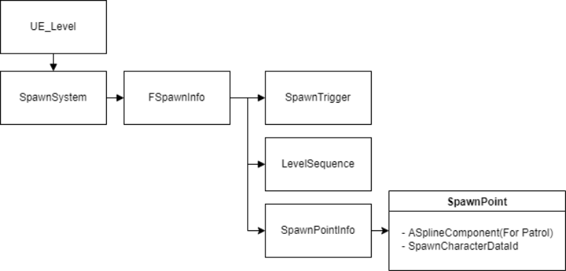
PORTFOLIO-김선재 / Spawn System (1/2)
Spawn System
1. Managers
2. GameCharacter
3. SpawnSystem
- In Editor
4. Material
위치
- UE4_Framework - Client/Source/Client/GameContents/SpawnSystem
제작 의도
- Collision Trigger -> CutScene -> Spawn -> Next Collision Trigger Activate -> ...
- UE4 Level Sequnce 로 One Take CutScene 구성 R&D
- 별도의 레벨에 저장하여, 플레이 상황에 따라 골라서 로드 할 수 있도록 한다.
구현 내용
- Collision Trigger
- Level Sequnce에 Player, Monster 바인딩
- Spawn Point에서 Patrol 경로 설정, GameCha.Brain Ctrl에 세팅. 해당 경로로 순찰
GitHub Link
- SpawnSystem.h
- SpawnSystem.cpp
- SpawnTrigger.h
- SpawnTrigger.cpp
- SpawnPoint.h
- SpawnPoint.cpp
22/37

Slide 23
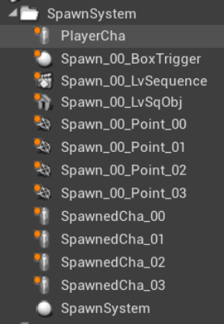
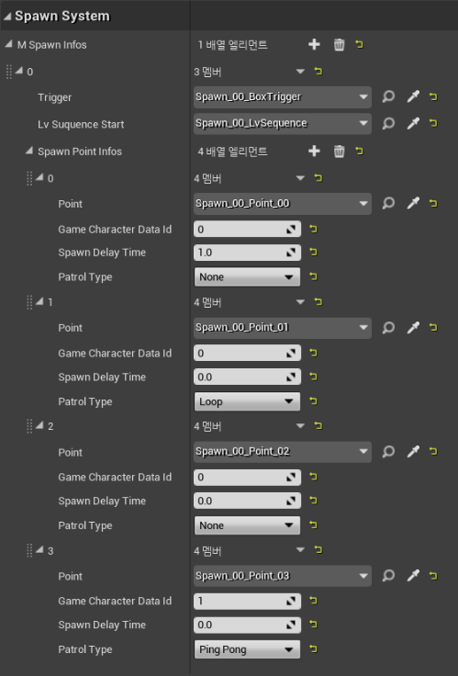
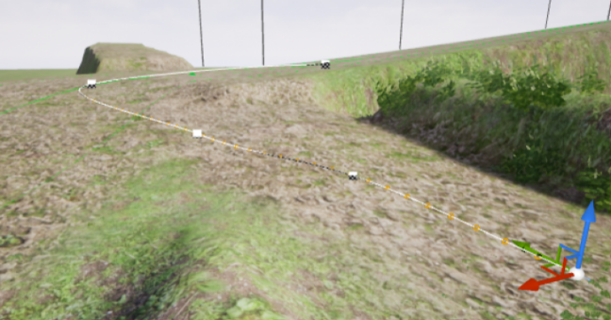
PORTFOLIO-김선재 / Spawn System (2/2)
Spawn System
1. Managers
2. GameCharacter
3. SpawnSystem
- In Editor
4. Material
Wold Outliner
Detail
Viewport
GitHub Link
- SpawnSystem.h
- SpawnSystem.cpp
- SpawnTrigger.h
- SpawnTrigger.cpp
- SpawnPoint.h
- SpawnPoint.cpp
23/37

Slide 24
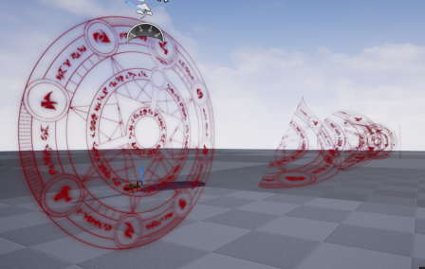
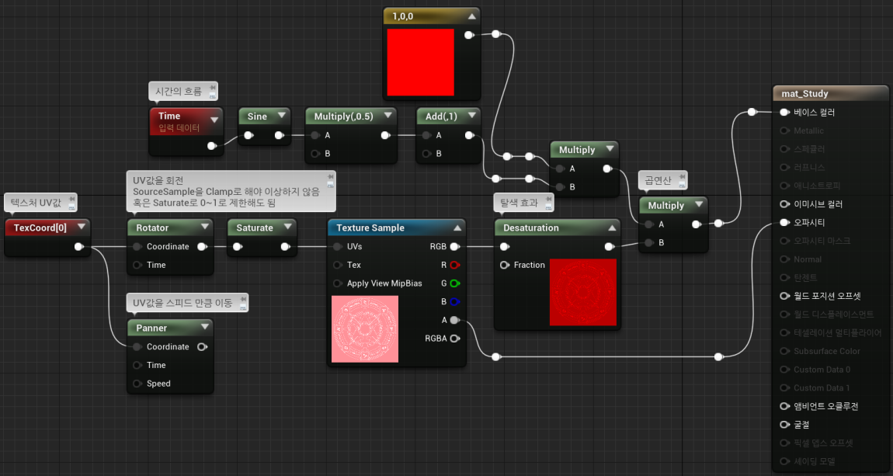
PORTFOLIO-김선재 / Material (1/14)
Mat :: UV 회전/이동, Color Bounce
1. Managers
2. GameCharacter
3. SpawnSystem
4. Material
- UV 회전/이동, Color Bounce
- Vertex Bounce
- Texture Blur
- Water
- Dessolve ( Burn )
- Silhouette
- Outline
▪ Function
- Cartoon
▪ SobalFilter
▪ GetNeighbourUVs
▪ GetOffsetPixel
▪ ExtractDepthMap
▪ CombineMap
위치
- UE4_MatStudy - MatStudyUE4/Contents/MaterialStudy/MatDisplay.umap
- UE4_MatStudy - MatStudyUE4/Contents/MaterialStudy/mat_Study.uasset
GitHub Link
- MaterialStudy
24/37

Slide 25
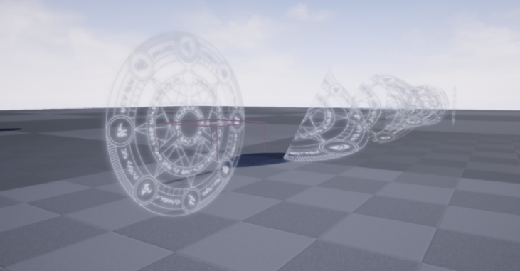
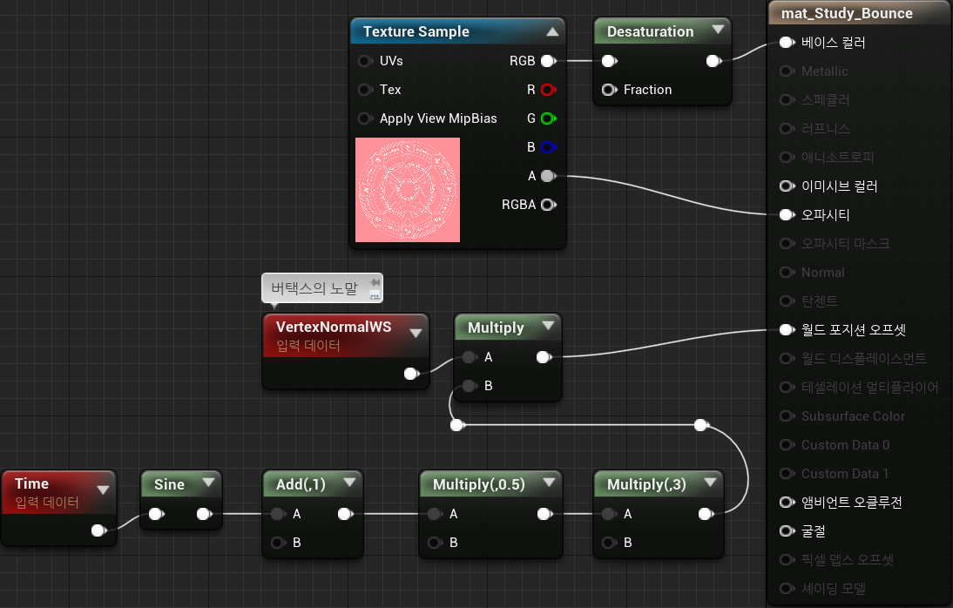
PORTFOLIO-김선재 / Material (2/14)
1. Managers
2. GameCharacter
3. SpawnSystem
4. Material
- UV 회전/이동, Color Bounce
- Vertex Bounce
- Texture Blur
- Water
- Dessolve ( Burn )
- Silhouette
- Outline
▪ Function
- Cartoon
▪ SobalFilter
▪ GetNeighbourUVs
▪ GetOffsetPixel
▪ ExtractDepthMap
▪ CombineMap
Mat :: Vertex Bounce
위치
- UE4_MatStudy - MatStudyUE4/Contents/MaterialStudy/MatDisplay.umap
- UE4_MatStudy - MatStudyUE4/Contents/MaterialStudy/mat_Study_Bounce.uasset
GitHub Link
- MaterialStudy
25/37

Slide 26
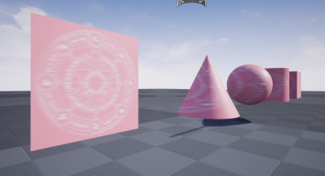
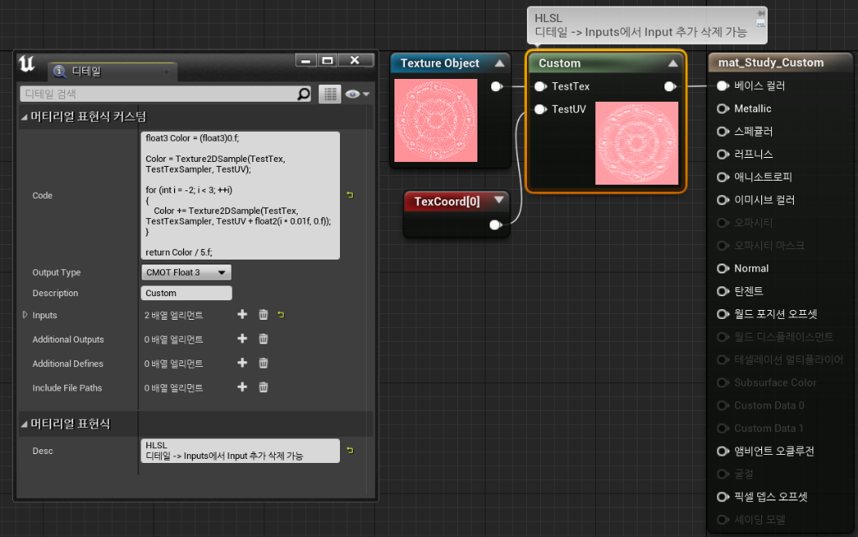
PORTFOLIO-김선재 / Material (3/14)
Mat :: Texture Blur
1. Managers
2. GameCharacter
3. SpawnSystem
4. Material
- UV 회전/이동, Color Bounce
- Vertex Bounce
- Texture Blur
- Water
- Dessolve ( Burn )
- Silhouette
- Outline
▪ Function
- Cartoon
▪ SobalFilter
▪ GetNeighbourUVs
▪ GetOffsetPixel
▪ ExtractDepthMap
▪ CombineMap
위치
- UE4_MatStudy - MatStudyUE4/Contents/MaterialStudy/MatDisplay.umap
- UE4_MatStudy - MatStudyUE4/Contents/MaterialStudy/mat_Custom.uasset
GitHub Link
- MaterialStudy
26/37

Slide 27
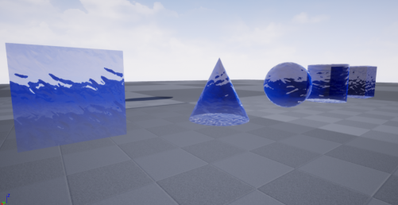
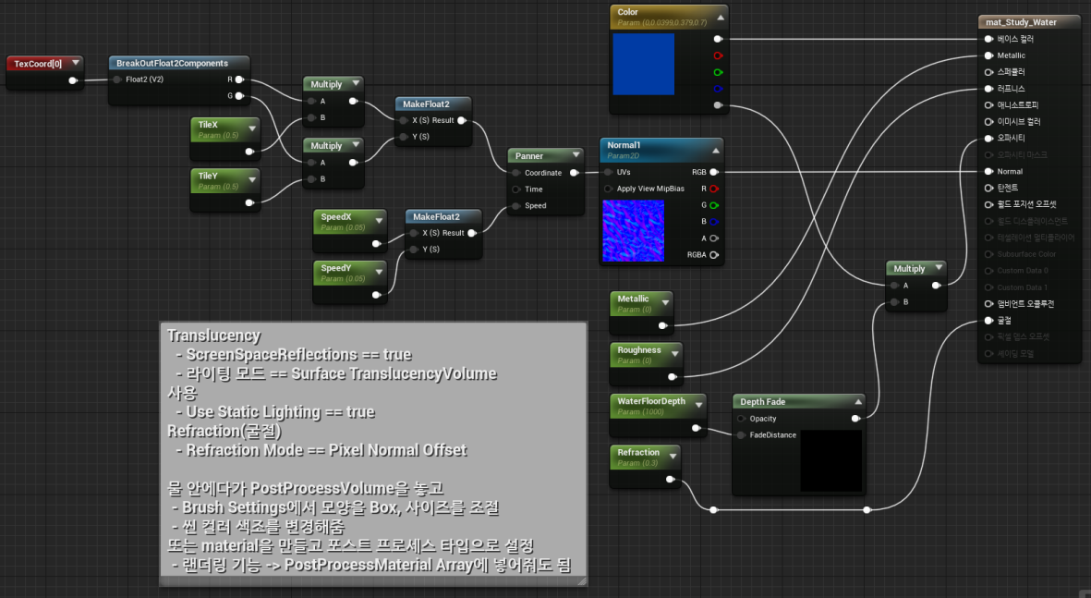
PORTFOLIO-김선재 / Material (4/14)
Mat :: Water
1. Managers
2. GameCharacter
3. SpawnSystem
4. Material
- UV 회전/이동, Color Bounce
- Vertex Bounce
- Texture Blur
- Water
- Dessolve ( Burn )
- Silhouette
- Outline
▪ Function
- Cartoon
▪ SobalFilter
▪ GetNeighbourUVs
▪ GetOffsetPixel
▪ ExtractDepthMap
▪ CombineMap
위치
- UE4_MatStudy - MatStudyUE4/Contents/MaterialStudy/MatDisplay.umap
- UE4_MatStudy - MatStudyUE4/Contents/MaterialStudy/mat_Study_Water.uasset
GitHub Link
- MaterialStudy
27/37

Slide 28
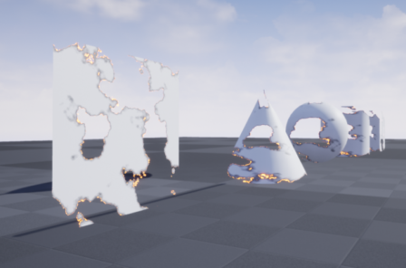
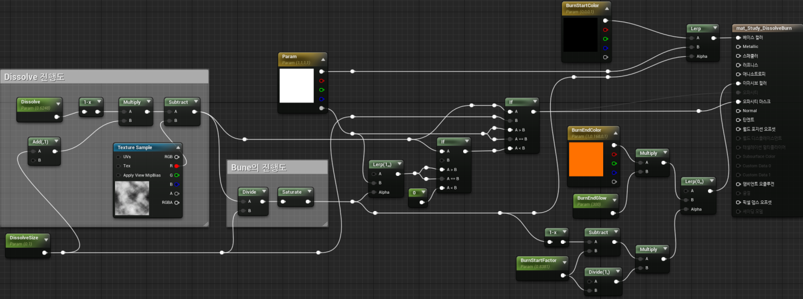
PORTFOLIO-김선재 / Material (5/14)
Mat :: Dissolve (Burn)
1. Managers
2. GameCharacter
3. SpawnSystem
4. Material
- UV 회전/이동, Color Bounce
- Vertex Bounce
- Texture Blur
- Water
- Dessolve ( Burn )
- Silhouette
- Outline
▪ Function
- Cartoon
▪ SobalFilter
▪ GetNeighbourUVs
▪ GetOffsetPixel
▪ ExtractDepthMap
▪ CombineMap
위치
- UE4_MatStudy - MatStudyUE4/Contents/MaterialStudy/MatDisplay.umap
- UE4_MatStudy - MatStudyUE4/Contents/MaterialStudy/mat_Study_DissolveBurn.uasset
GitHub Link
- MaterialStudy
28/37

Slide 29
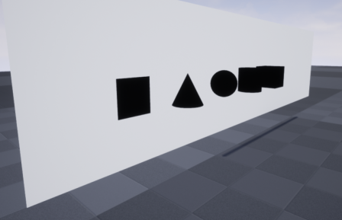
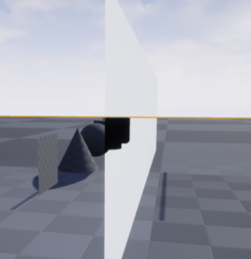
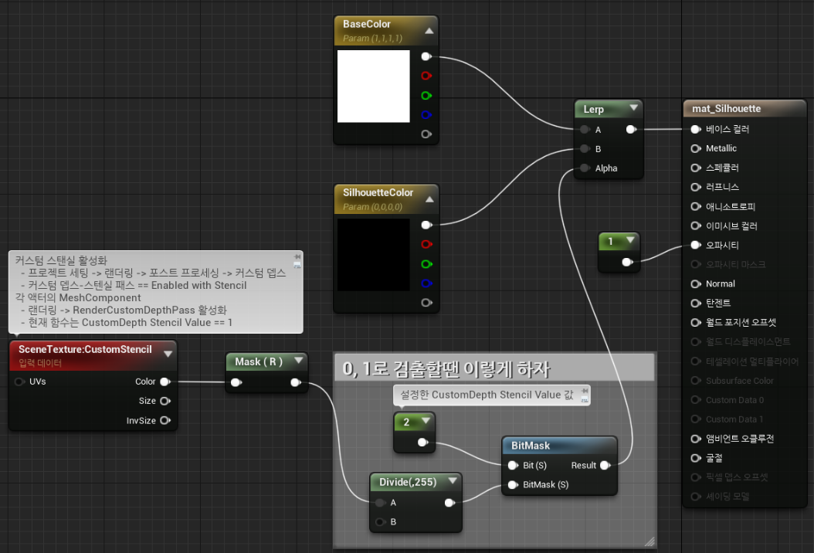
PORTFOLIO-김선재 / Material (6/14)
Mat :: Silhouette
1. Managers
2. GameCharacter
3. SpawnSystem
4. Material
- UV 회전/이동, Color Bounce
- Vertex Bounce
- Texture Blur
- Water
- Dessolve ( Burn )
- Silhouette
- Outline
▪ Function
- Cartoon
▪ SobalFilter
▪ GetNeighbourUVs
▪ GetOffsetPixel
▪ ExtractDepthMap
▪ CombineMap
위치
- UE4_MatStudy - MatStudyUE4/Contents/MaterialStudy/MatDisplay.umap
- UE4_MatStudy - MatStudyUE4/Contents/MaterialStudy/mat_Silhouette.uasset
GitHub Link
- MaterialStudy
29/37

Slide 30
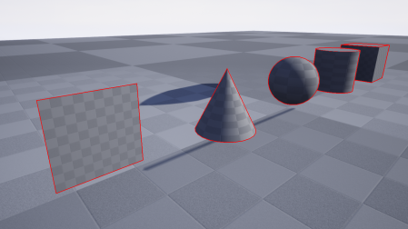
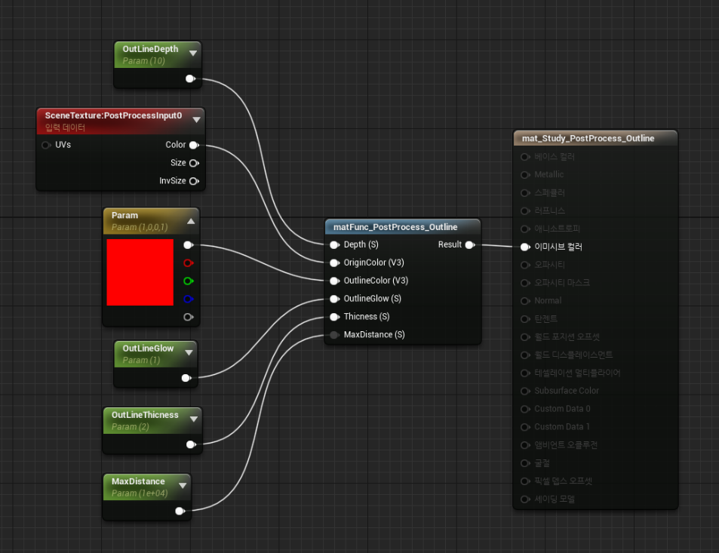
PORTFOLIO-김선재 / Material (7/14)
Mat :: Outline
1. Managers
2. GameCharacter
3. SpawnSystem
4. Material
- UV 회전/이동, Color Bounce
- Vertex Bounce
- Texture Blur
- Water
- Dessolve ( Burn )
- Silhouette
- Outline
▪ Function
- Cartoon
▪ SobalFilter
▪ GetNeighbourUVs
▪ GetOffsetPixel
▪ ExtractDepthMap
▪ CombineMap
위치
- UE4_MatStudy - MatStudyUE4/Contents/MaterialStudy/MatDisplay.umap
- UE4_MatStudy - MatStudyUE4/Contents/MaterialStudy/mat_Study_PostProcess_Outline.uasset
GitHub Link
- MaterialStudy
30/37

Slide 31
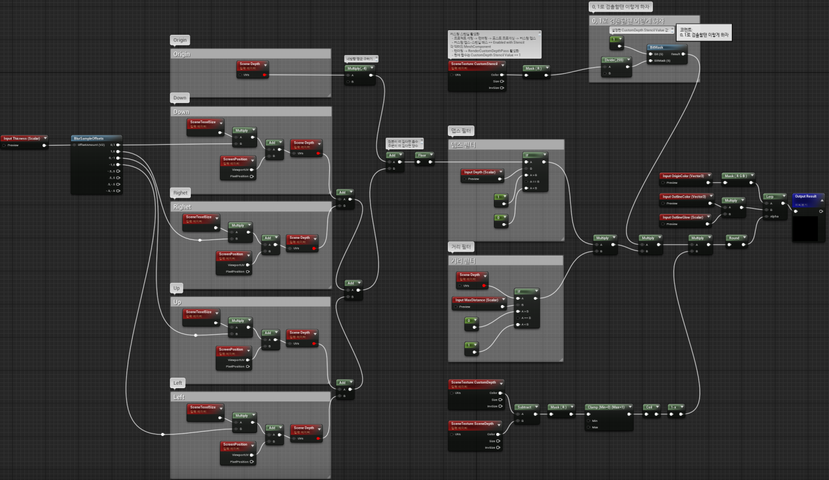
PORTFOLIO-김선재 / Material (8/14)
Mat :: Outline - Function
1. Managers
2. GameCharacter
3. SpawnSystem
4. Material
- UV 회전/이동, Color Bounce
- Vertex Bounce
- Texture Blur
- Water
- Dessolve ( Burn )
- Silhouette
- Outline
▪ Function
- Cartoon
▪ SobalFilter
▪ GetNeighbourUVs
▪ GetOffsetPixel
▪ ExtractDepthMap
▪ CombineMap
GitHub Link
- MaterialStudy
31/37

Slide 32
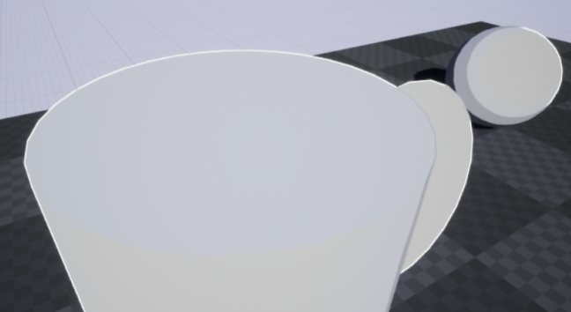
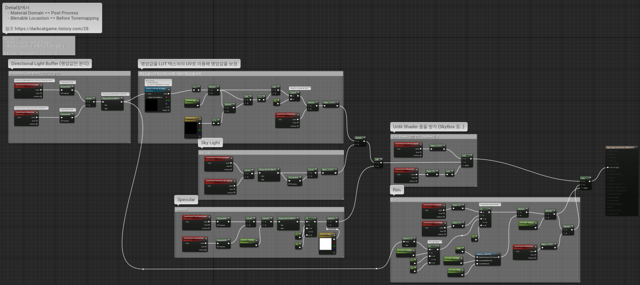
PORTFOLIO-김선재 / Material (9/14)
Mat :: Cartoon
1. Managers
2. GameCharacter
3. SpawnSystem
4. Material
- UV 회전/이동, Color Bounce
- Vertex Bounce
- Texture Blur
- Water
- Dessolve ( Burn )
- Silhouette
- Outline
▪ Function
- Cartoon
▪ SobalFilter
▪ GetNeighbourUVs
▪ GetOffsetPixel
▪ ExtractDepthMap
▪ CombineMap
위치
- UE4_MatStudy - MatStudyUE4/Contents/MaterialStudy/MatDisplay.umap
- UE4_MatStudy - MatStudyUE4/Contents/MaterialStudy_Cartoon/mat_Study_PostProcess_Cartoon_Rim.uasset
GitHub Link
- MaterialStudy_Cartoon
32/37

Slide 33
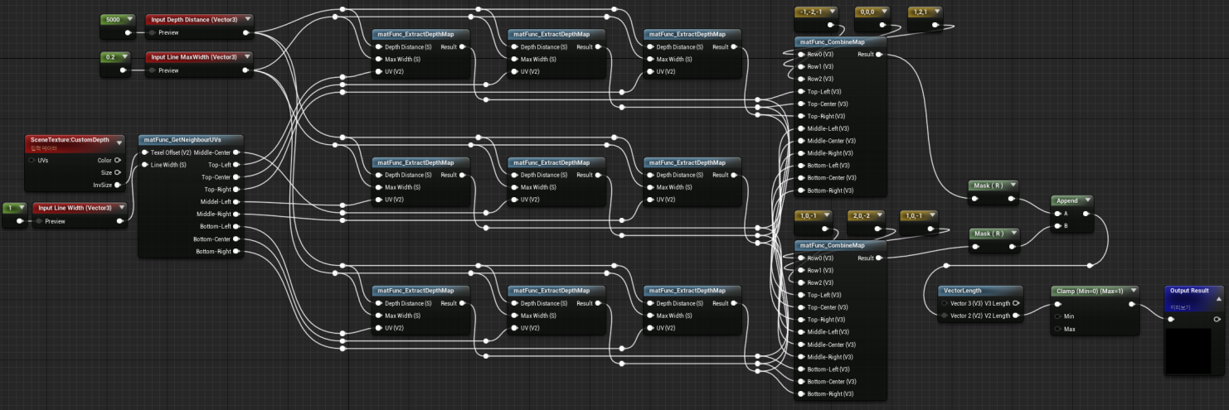
PORTFOLIO-김선재 / Material (10/14)
Mat :: Cartoon - SobalFilter
1. Managers
2. GameCharacter
3. SpawnSystem
4. Material
- UV 회전/이동, Color Bounce
- Vertex Bounce
- Texture Blur
- Water
- Dessolve ( Burn )
- Silhouette
- Outline
▪ Function
- Cartoon
▪ SobalFilter
▪ GetNeighbourUVs
▪ GetOffsetPixel
▪ ExtractDepthMap
▪ CombineMap
GitHub Link
- MaterialStudy_Cartoon
33/37

Slide 34
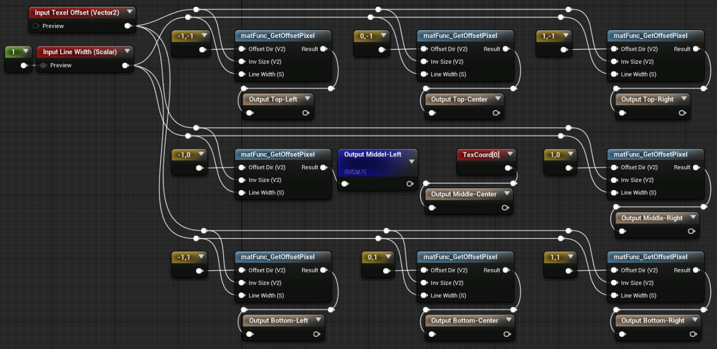
PORTFOLIO-김선재 / Material (11/14)
Mat :: Cartoon - GetNeighbourUVs
1. Managers
2. GameCharacter
3. SpawnSystem
4. Material
- UV 회전/이동, Color Bounce
- Vertex Bounce
- Texture Blur
- Water
- Dessolve ( Burn )
- Silhouette
- Outline
▪ Function
- Cartoon
▪ SobalFilter
▪ GetNeighbourUVs
▪ GetOffsetPixel
▪ ExtractDepthMap
▪ CombineMap
GitHub Link
- MaterialStudy_Cartoon
34/37

Slide 35
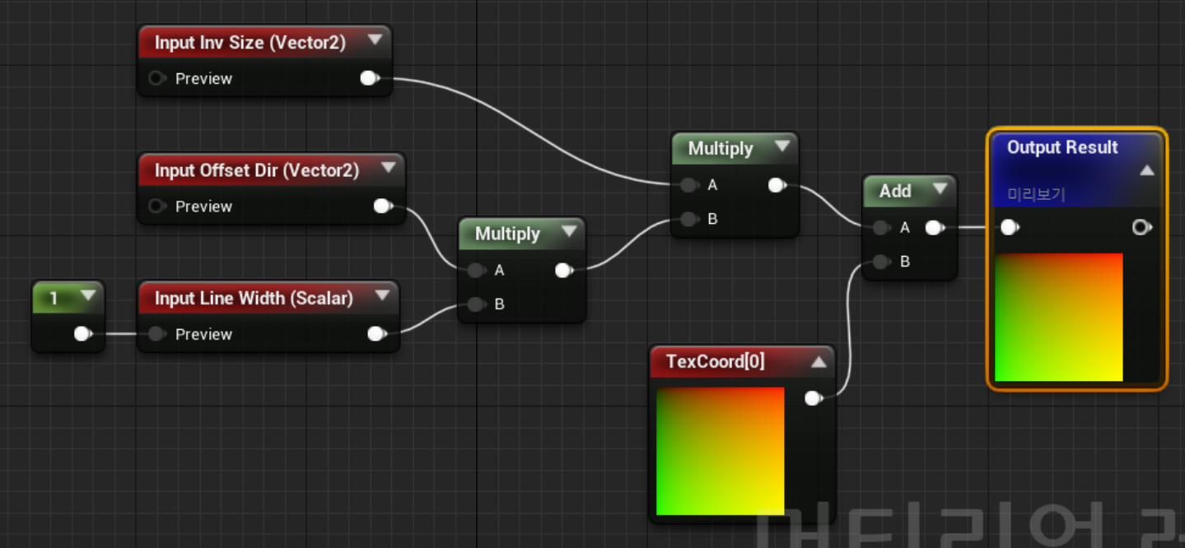
PORTFOLIO-김선재 / Material (12/14)
Mat :: Cartoon - GetOffsetPixel
1. Managers
2. GameCharacter
3. SpawnSystem
4. Material
- UV 회전/이동, Color Bounce
- Vertex Bounce
- Texture Blur
- Water
- Dessolve ( Burn )
- Silhouette
- Outline
▪ Function
- Cartoon
▪ SobalFilter
▪ GetNeighbourUVs
▪ GetOffsetPixel
▪ ExtractDepthMap
▪ CombineMap
GitHub Link
- MaterialStudy_Cartoon
35/37

Slide 36
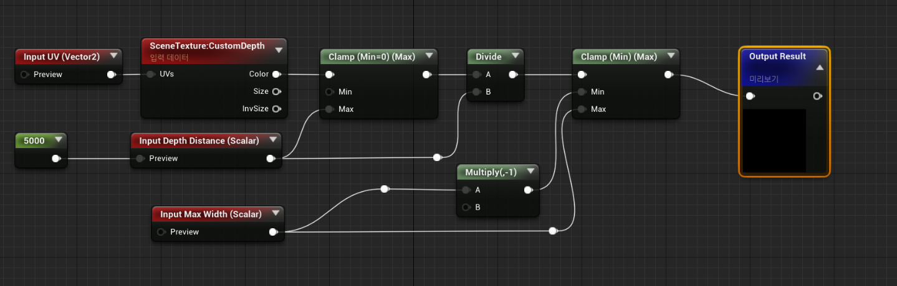
PORTFOLIO-김선재 / Material (13/14)
Mat :: Cartoon - ExtractDepthMap
1. Managers
2. GameCharacter
3. SpawnSystem
4. Material
- UV 회전/이동, Color Bounce
- Vertex Bounce
- Texture Blur
- Water
- Dessolve ( Burn )
- Silhouette
- Outline
▪ Function
- Cartoon
▪ SobalFilter
▪ GetNeighbourUVs
▪ GetOffsetPixel
▪ ExtractDepthMap
▪ CombineMap
GitHub Link
- MaterialStudy_Cartoon
36/37

Slide 37
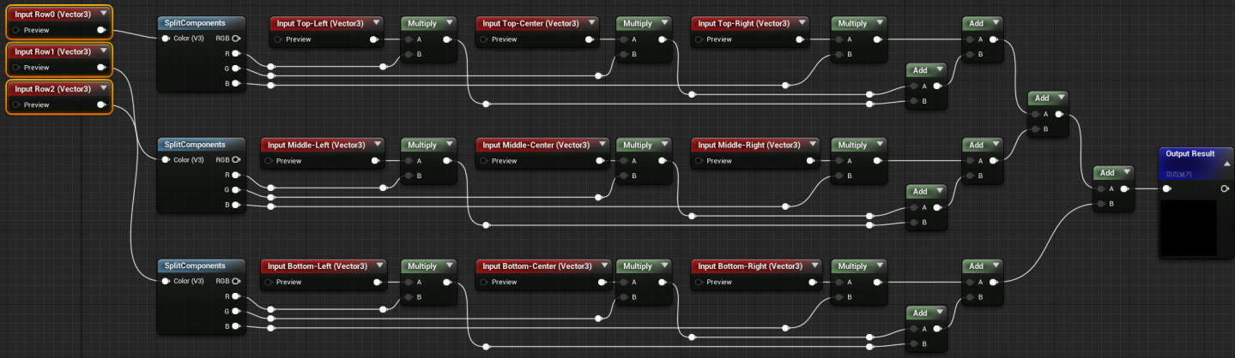
PORTFOLIO-김선재 / Material (14/14)
Mat :: Cartoon - CombineMap
1. Managers
2. GameCharacter
3. SpawnSystem
4. Material
- UV 회전/이동, Color Bounce
- Vertex Bounce
- Texture Blur
- Water
- Dessolve ( Burn )
- Silhouette
- Outline
▪ Function
- Cartoon
▪ SobalFilter
▪ GetNeighbourUVs
▪ GetOffsetPixel
▪ ExtractDepthMap
▪ CombineMap
GitHub Link
- MaterialStudy_Cartoon
37/37

